Slide 1
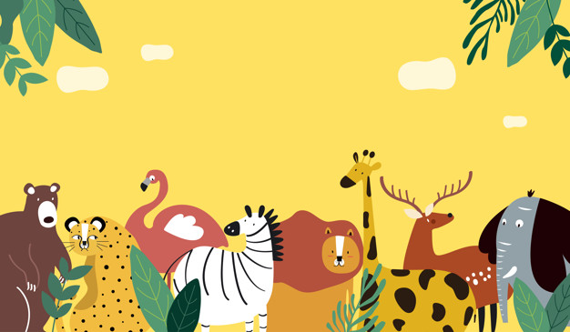
CLIL - NATURAL SCIENCES: ANIMALS
page 46.

Slide 2
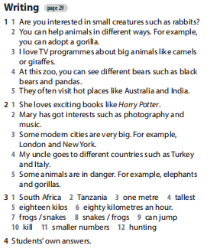
Homework – Workbook page 29.

Slide 3


Slide 4
* Match the words with their suitable definitions:
WORDS | DEFFINITIONS
1/ feather | a/ is in the body that you use for breathing.
2/ scale | b/ is one of the many soft light parts covering a bird’s body.
3/ legs | c/ are the long parts of an animal that its feet are joined to.
4/ hair | d/ is one of the parts of the body of a bird, insect that it uses for flying.
5/ wing | e/ is one of the thin body parts that a fish uses to swim.
6/ lung | f/ is one of the openings on the side of a fish’s head that it breathes through.
7/ fin | g/ is the row of connected bones that go down the middle of your back.
8/ backbone | h/ grows on the body of a person or an animal.
9/ gill | i/ is one of the small flat pieces of skin that cover the bodies of fish.

Slide 5
* Match the words with their suitable definitions:
WORDS | DEFFINITIONS
1/ feather | a/ is in the body that you use for breathing.
2/ scale | b/ is one of the many soft light parts covering a bird’s body.
3/ legs | c/ are the long parts of an animal that its feet are joined to.
4/ hair | d/ is one of the parts of the body of a bird, insect that it uses for flying.
5/ wing | e/ is one of the thin body parts that a fish uses to swim.
6/ lung | f/ is one of the openings on the side of a fish’s head that it breathes through.
7/ fin | g/ is the row of connected bones that go down the middle of your back.
8/ backbone | h/ grows on the body of a person or an animal.
9/ gill | i/ is one of the small flat pieces of skin that cover the bodies of fish.
1-b, 2-i, 3-c, 4-h, 5-d, 6-a, 7-e, 8-g, 9-f

Slide 6
New words:
- lung /lʌŋ/ (n) : phổi
- feather /ˈfeðə(r)/ (n) : lông vũ
- scale /skeɪl/ (n) : lớp sừng, vảy
- backbone /ˈbækbəʊn/ (n) : xương sống
- fin /fɪn/ (n) : vây
- wing/wɪŋ/ (n) : cánh
- gill /dʒɪl/ (n): mang
- hair /heə(r)/ (n): bộ lông

Slide 7
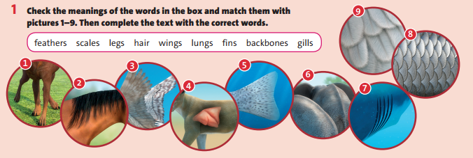
1/ Match the words in the box with the pictures 1-9 then complete the text with the correct words – page 46.
feathers, scales, legs, hair, wings, lungs, fins, backbones, gills

Slide 8
1/ Match the words in the box with the pictures 1-9 then complete the text with the correct words:
legs
hair
wings
lungs
fins
backbones
gills
scales
feathers

Slide 9

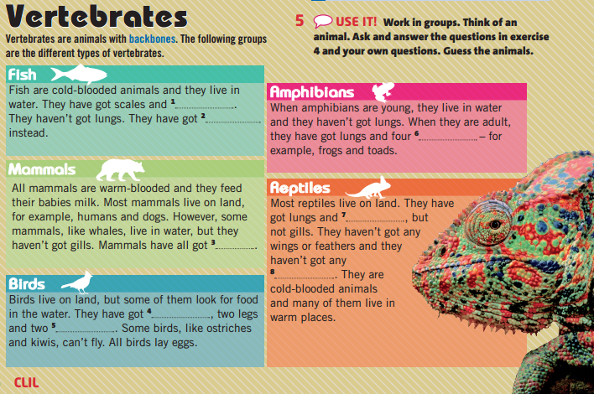
2/ Complete the text with the correct words in the box:
feathers, scales, legs, hair, wings, lungs, fins, backbones, gills
legs
fins
gills
scales
lungs
hair
feathers
wings

Slide 10
Loài cá:
Cá là loài máu lạnh và chúng sống ở ở dưới nước. Chúng có vảy và vây. Chúng không có phổi. Thay vào đó, chúng có mang.
fins
gills
Động vật:
Tất cả các loài động vật có vú đều là máu nóng và chúng nuôi con bằng sữa. Hầu hết các loài động vật có vú sống ở trên mặt đất ví dụ như con người và chó. Tuy nhiên, có một số loài đông vật như các voi sống ở dưới nước, nhưng chúng không có mang. Tất cả các loài động vật có vú đều có phổi.
lungs
Loài chim:
Chim sống ở đất liền, nhưng một số loài tìm thức ăn ở dưới nước. Chúng có lông vĩ, hai chân và hai cánh. Một số loài chim như đà điểu và kiwi thì không thể bay. Tất cả các loài chim đều đẻ trứng.
feathers
wings

Slide 11
Loài lưỡng cư:
Khi các loài lưỡng cư còn nhỏ, chúng sống ở dưới nước và không có phổi. Sau khi trưởng thành, chúng có phổi và có 4 chân ví dụ như là ếch và cóc.
legs
Loài bò sát:
Hầu hết các loài bò sát sống ở đất liền. Chúng có phổi và có vảy nhưng không có mang. Chúng không có cánh hay lông vũ, chúng cũng không có lông. Chúng là loài máu lạnh và rất nhiều trong số chúng sống ở các nơi ấm.
scales
hair

Slide 12
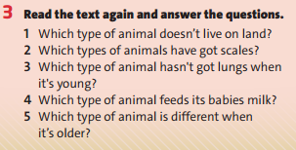
3/ Read the text again and answer the questions:

Slide 13
3/ Read the text again and answer the questions:
1/ Which type of animal doesn’t live on land?
-> Fish doesn’t live on land.
2/ Which types of animals have got scales?
-> Fish and reptiles have got scales.
3/ Which type of animal hasn’t got lungs when it’s young?
-> Amphibians haven’t get lungs when they are young.
4/ Which type of animal feeds its babies milk ?
-> Mammals feed their babies milk.
5/ Which type of animal is different when it’s older?
-> Amphibians are different when they are older.

Slide 14
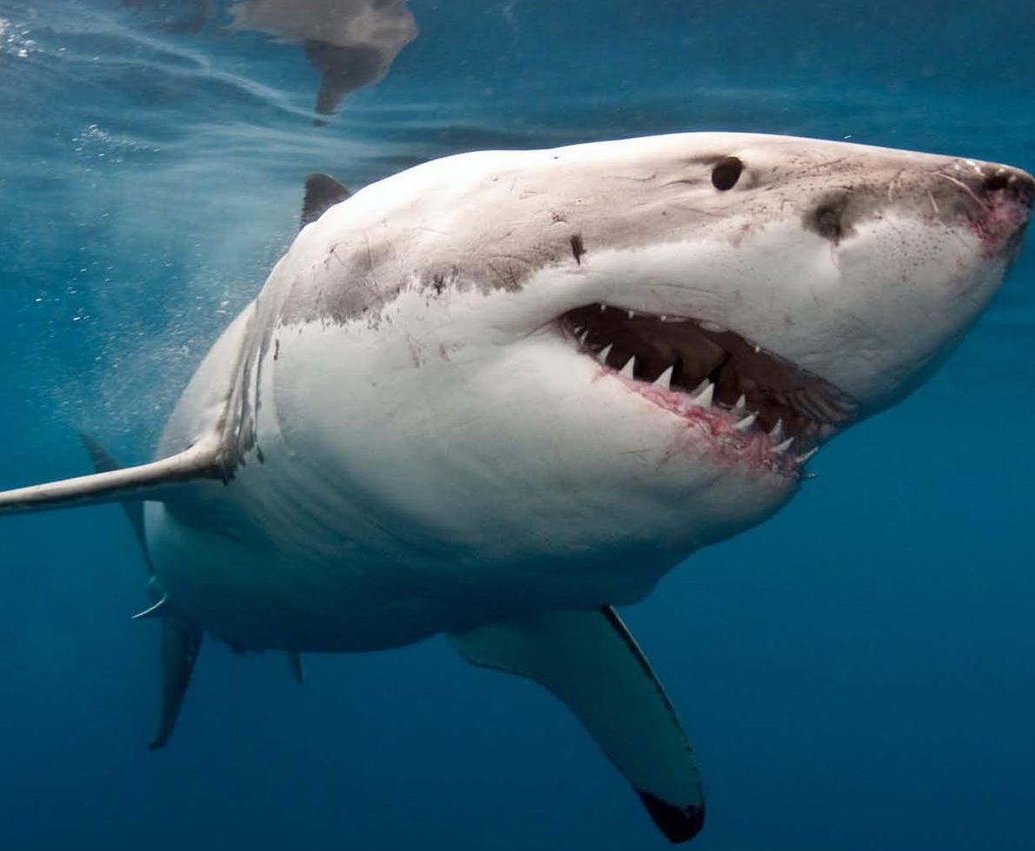
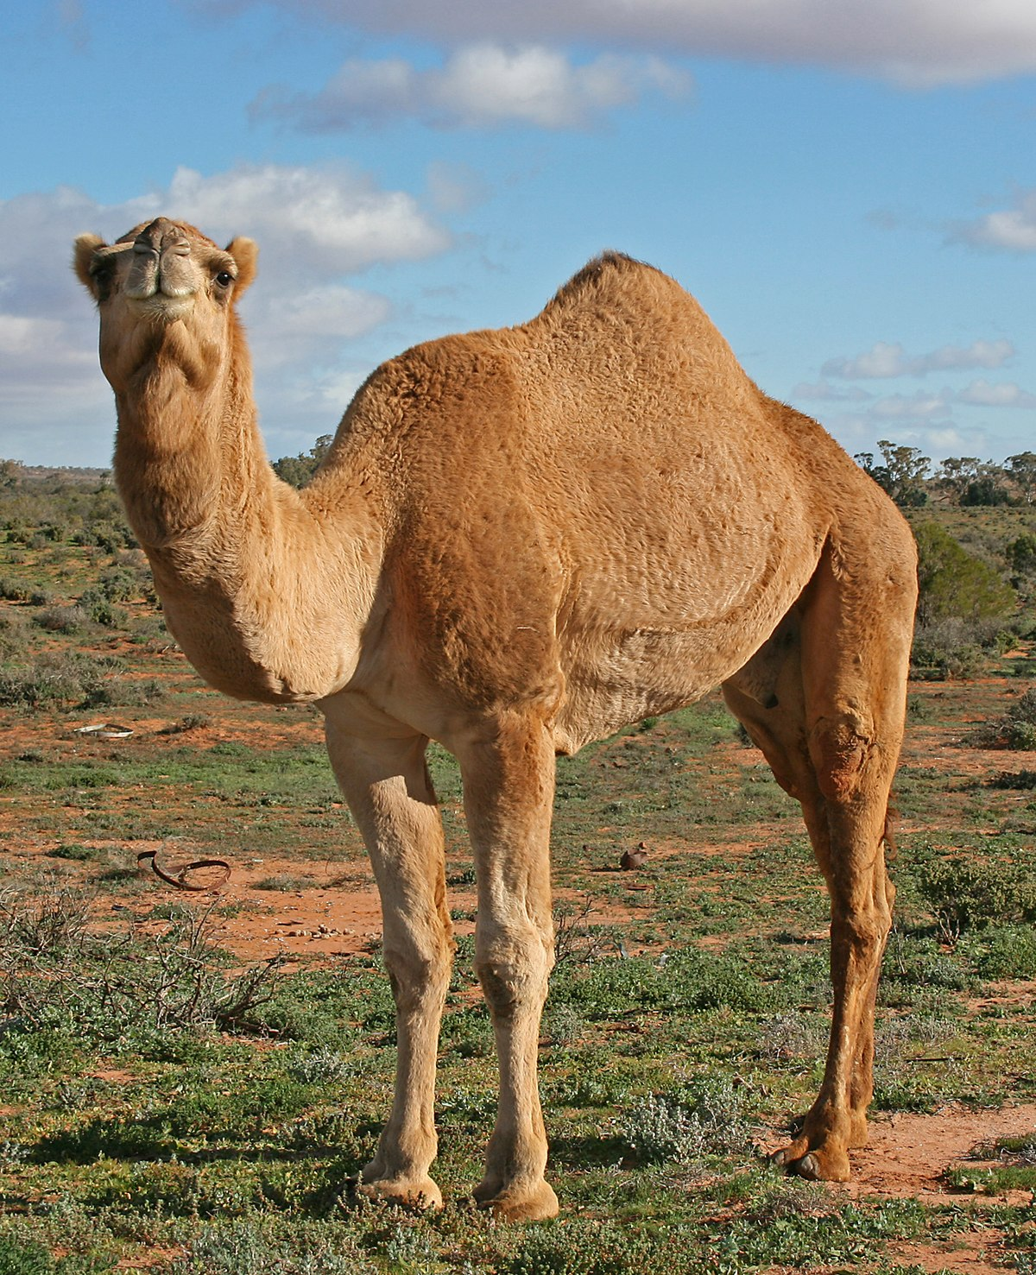
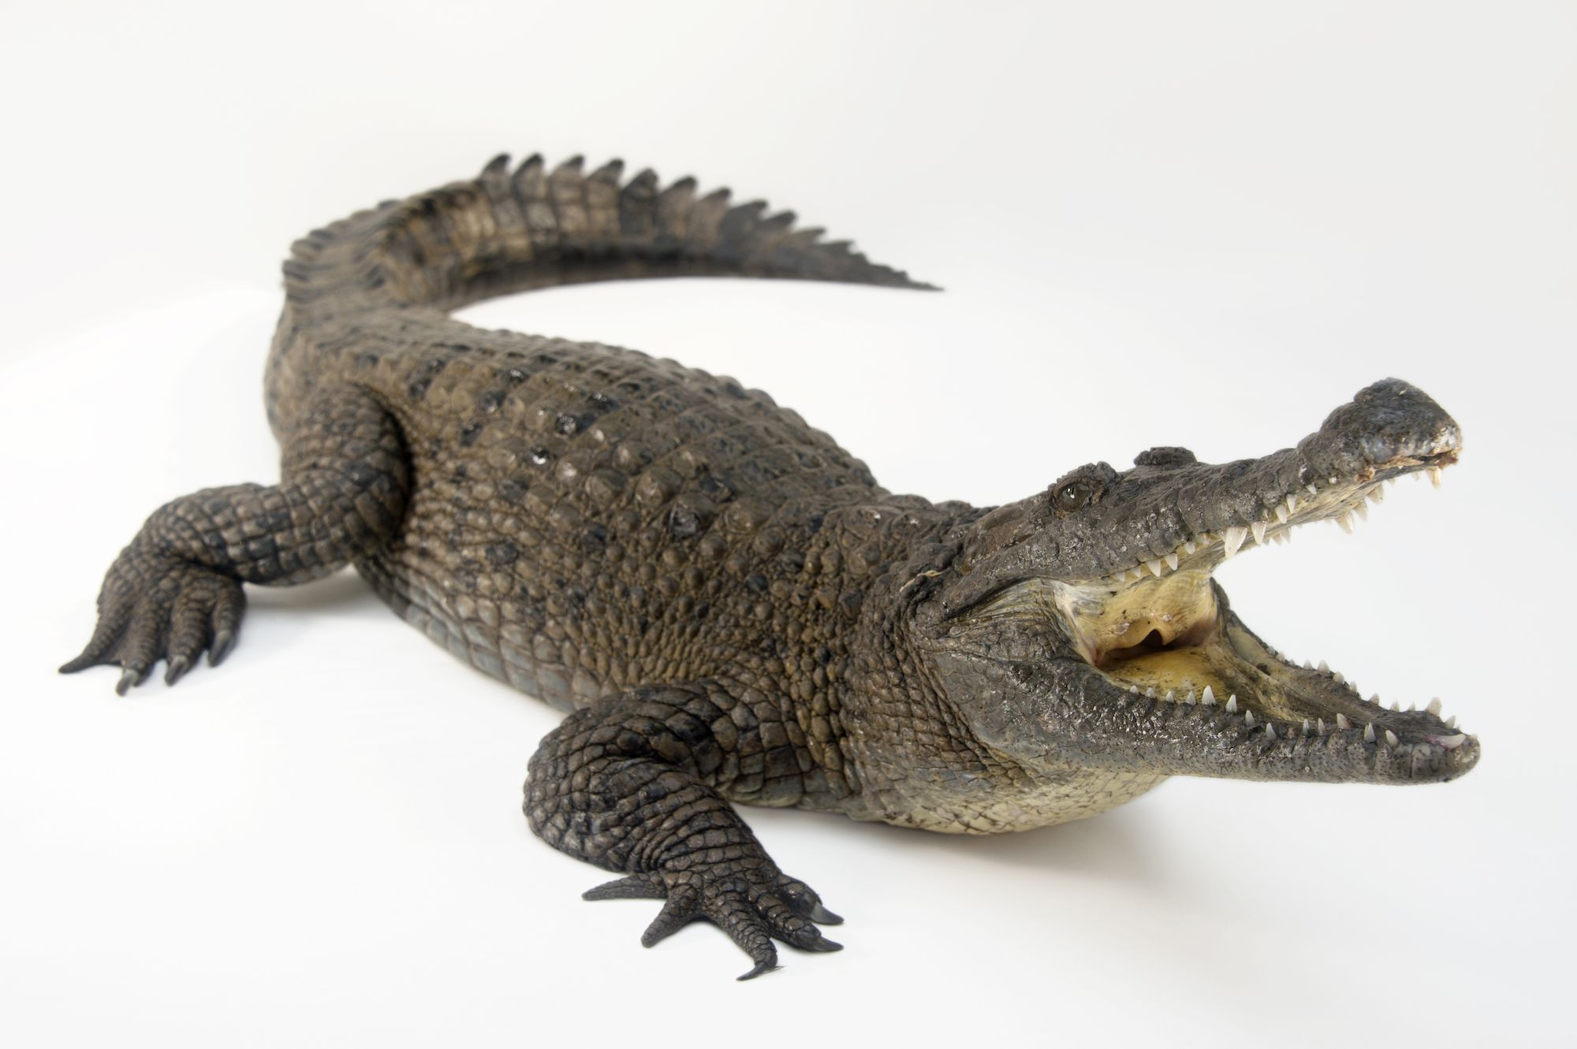
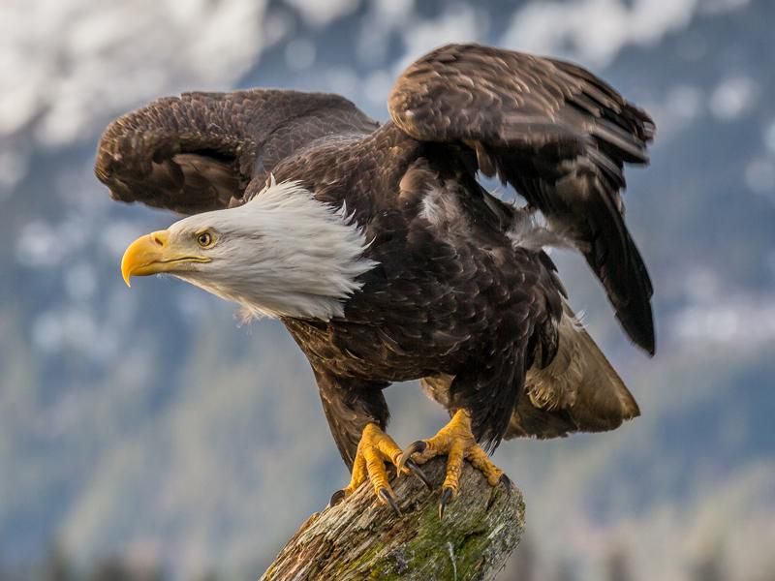
shark
camel
eagle
crocodile

Slide 15
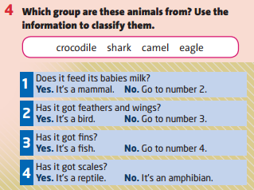

Slide 16
A crocodile is a reptile.
A shark is a fish
A camel is a mammal.
An eagle is a bird.

Slide 17

* Homework: - Learn by heart all the new words. - Prepare for the next lesson – Unit 4: Vocabulary – page 48.

